Slide 1
과목_학년학기_단원 | suhi_h_0401_02
차시명 | 08 삼각형의 세 각의 크기의 합은 얼마일까요
파일명 | suhi_h_0401_02_0008
검토 | 담당
수학팀 | 박종민
문서 HISTORY
번호 | 버전 | 문서 작성일 | 내용 비고 | 작성자 (내선번호) | 검토자
1 | V 1.0 | 2022.1.7 | 문서 발생 | 김범수
2 | V 1.0 | 2022.1.14 | 1차 검수 및 수정 | 김예림
3
4
5
6
7
8
9
10
11

Slide 2
학습 단계 | 파일명 | 페이지 정보 | 프레임 수 | 자료 형태 (동영상, 애니메이션, 노래)
 | suhi_h_0401_02_0008.html | 수학 익힘 38~39쪽 | 1 | Html5
총 프레임 수 |  |  | 1

Slide 3

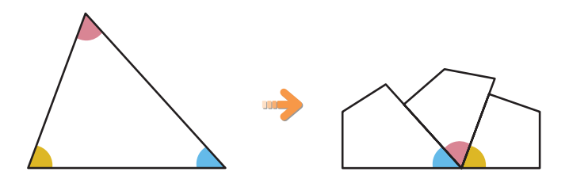
4-1
2. 각도
08 삼각형의 세 각의 크기의 합은 얼마일까요
Θ Description & Function
삼각형의 세 각의 크기의 합은 얼마일까요│ 38~39쪽
1. 개념 정리 페이지
개념 정리
1
2
3
4
5
#1
삼각형의 세 각의 크기의 합은 180˚입니다.
삽화 파일명 | 한대희(2022)\4-1\3_002_2015개정\수학 4-1 지도서\app\resource\contents\lesson02\ops\2\images\2_7\2_7_6_01.svg

Slide 4

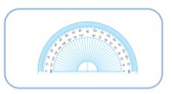
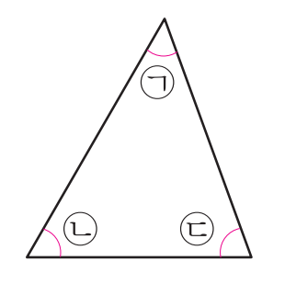






4-1
2. 각도
08 삼각형의 세 각의 크기의 합은 얼마일까요
Θ Description & Function
삼각형의 세 각의 크기의 합은 얼마일까요│ 38~39쪽
1. 지시문
볼드→ 각도기, 드래그
2. 각도기 기능 전자저작물과 동일
한대희(2022)/4-1/3_002_2015개정/수학%204-1%20지도서/app/resource/contents_sub/lesson02/ops/2/2_7_1.html
3. 이너 버튼(페이지 2개)
4. 풀이 확인 미니 팝업창(다음 슬라이드)
5. 답 칸 클릭하면 답 나타남. 정답 확인 버튼은 정답 가리기로 토글 됨.
개념 정리
1
2
3
4
5
각도기를 사용하여 삼각형의 세 각의 크기를 각각 재고 합을 구해 보세요.
#1
각도기를 드래그하여 옮기세요
#2
㉠
㉠+㉡+㉢
= °+ °+ °
50
60
70
㉡
㉢
= °
180
#3
#4
#5
삽화 파일명 | 이미지 위에 텍스트 새로 쓰기 한대희(2022)\4-1\3_002_2015개정\수학 4-1 지도서\app\resource\contents_sub\lesson02\ops\2\images\2_7\2_7_1_01.svg

Slide 5

4-1
2. 각도
08 삼각형의 세 각의 크기의 합은 얼마일까요
Θ Description & Function
삼각형의 세 각의 크기의 합은 얼마일까요│ 38~39쪽
< 풀이 확인 클릭 시 나타나는 화면>
개념 정리
1
2
3
4
5
각도기를 사용하여 삼각형의 세 각의 크기를 각각 재고 합을 구해 보세요.
각도기를 드래그하여 옮기세요
풀이
㉠
㉠+㉡+㉢
삼각형의 세 각의 크기를 각각 재면 다음과 같습니다.
= °+ °+ °
50
60
70
㉠=50˚, ㉡=60˚, ㉢=70˚
따라서 세 각의 크기의 합을 구하면 다음과 같습니다.
㉡
㉢
= °
180
㉠+㉡+㉢=50˚+60˚+70˚=180˚

Slide 6
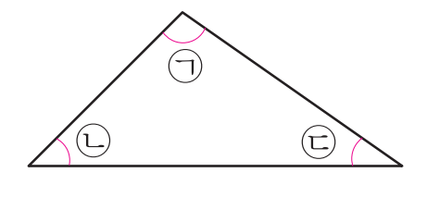


4-1
2. 각도
08 삼각형의 세 각의 크기의 합은 얼마일까요
Θ Description & Function
삼각형의 세 각의 크기의 합은 얼마일까요│ 38~39쪽
1. 풀이 확인 미니 팝업창(다음 슬라이드)
2. 답 칸 클릭하면 답 나타남. 정답 확인 버튼은 정답 가리기로 토글 됨.
개념 정리
1
2
3
4
5
각도기를 사용하여 삼각형의 세 각의 크기를 각각 재고 합을 구해 보세요.
각도기를 드래그하여 옮기세요
㉠
㉠+㉡+㉢
= °+ °+ °
100
45
35
㉡
㉢
= °
180
#1
#2
삽화 파일명 | 이미지 위에 텍스트 새로 쓰기 한대희(2022)\4-1\3_002_2015개정\수학 4-1 지도서\app\resource\contents_sub\lesson02\ops\2\images\2_7\2_7_1_02.svg

Slide 7
4-1
2. 각도
08 삼각형의 세 각의 크기의 합은 얼마일까요
Θ Description & Function
삼각형의 세 각의 크기의 합은 얼마일까요│ 38~39쪽
< 풀이 확인 클릭 시 나타나는 화면>
개념 정리
1
2
3
4
5
각도기를 사용하여 삼각형의 세 각의 크기를 각각 재고 합을 구해 보세요.
각도기를 드래그하여 옮기세요
풀이
㉠+㉡+㉢
삼각형의 세 각의 크기를 각각 재면 다음과 같습니다.
㉠
= °+ °+ °
100
45
35
㉠=100˚, ㉡=45˚, ㉢=35˚
㉡
㉢
따라서 세 각의 크기의 합을 구하면 다음과 같습니다.
= °
180
㉠+㉡+㉢=100˚+45˚+35˚=180˚

Slide 8


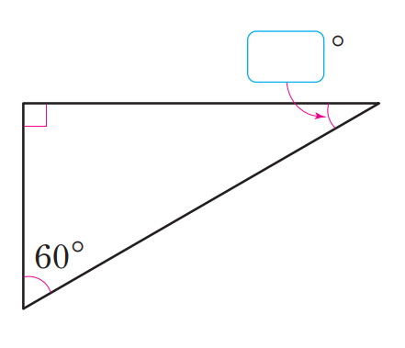
4-1
2. 각도
08 삼각형의 세 각의 크기의 합은 얼마일까요
Θ Description & Function
삼각형의 세 각의 크기의 합은 얼마일까요│ 38~39쪽
이너 버튼(페이지 2개)
풀이 확인 미니 팝업창(다음 슬라이드)
답 칸 클릭하면 답 나타남. 정답 확인 버튼은 정답 가리기로 토글 됨.
개념 정리
1
2
3
4
5
안에 알맞은 수를 써넣으세요.
30
°
60°
#1
#2
#3
삽화 파일명 | 이미지 위에 텍스트 새로 쓰기 한대희(2022)\4-1\3_002_2015개정\수학 4-1 지도서\app\resource\contents_sub\lesson02\ops\2\images\2_7\2_7_2.svg

Slide 9
4-1
2. 각도
08 삼각형의 세 각의 크기의 합은 얼마일까요
Θ Description & Function
삼각형의 세 각의 크기의 합은 얼마일까요│ 38~39쪽
< 풀이 확인 클릭 시 나타나는 화면>
개념 정리
1
2
3
4
5
안에 알맞은 수를 써넣으세요.
30
°
풀이
삼각형의 세 각의 크기의 합은 180˚이므로
90˚+60˚+ ˚=180˚
60°
150˚+ ˚=180˚
˚=30˚

Slide 10
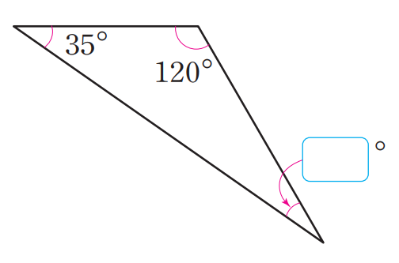
4-1
2. 각도
08 삼각형의 세 각의 크기의 합은 얼마일까요
Θ Description & Function
삼각형의 세 각의 크기의 합은 얼마일까요│ 38~39쪽
풀이 확인 미니 팝업창(다음 슬라이드)
답 칸 클릭하면 답 나타남. 정답 확인 버튼은 정답 가리기로 토글 됨.
개념 정리
1
2
3
4
5
안에 알맞은 수를 써넣으세요.
35°
120°
25
°
#1
#2
삽화 파일명 | 이미지 위에 텍스트 새로 쓰기 한대희(2022)\4-1\3_002_2015개정\수학 4-1 지도서\app\resource\contents_sub\lesson02\ops\2\images\2_7\2_7_2.svg

Slide 11
4-1
2. 각도
08 삼각형의 세 각의 크기의 합은 얼마일까요
Θ Description & Function
삼각형의 세 각의 크기의 합은 얼마일까요│ 38~39쪽
< 풀이 확인 클릭 시 나타나는 화면>
개념 정리
1
2
3
4
5
안에 알맞은 수를 써넣으세요.
35°
120°
풀이
삼각형의 세 각의 크기의 합은 180˚이므로
25
°
120˚+35˚+ ˚=180˚
155˚+ ˚=180˚
˚=25˚

Slide 12

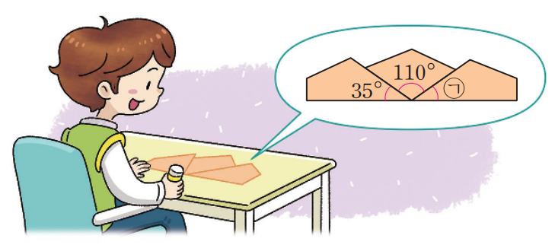
4-1
2. 각도
08 삼각형의 세 각의 크기의 합은 얼마일까요
Θ Description & Function
삼각형의 세 각의 크기의 합은 얼마일까요│ 38~39쪽
풀이 확인 미니 팝업창(다음 슬라이드)
답 칸 클릭하면 답 나타남. 정답 확인 버튼은 정답 가리기로 토글 됨.
개념 정리
1
2
3
4
5
삼각형을 잘라서 세 꼭짓점이 한 점에 모이도록 겹치지 않게 이어 붙였습니다. ㉠의 각도를 구해 보세요.
110˚
㉠
35˚
35
°
#1
#2
삽화 파일명 | 2_7_3.png / 이미지 위에 텍스트 새로 쓰기 한대희(2022)\4-1\3_002_2015개정\수학 4-1 지도서\app\resource\contents_sub\lesson02\ops\2\images\2_7

Slide 13
4-1
2. 각도
08 삼각형의 세 각의 크기의 합은 얼마일까요
Θ Description & Function
삼각형의 세 각의 크기의 합은 얼마일까요│ 38~39쪽
< 풀이 확인 클릭 시 나타나는 화면>
개념 정리
1
2
3
4
5
삼각형을 잘라서 세 꼭짓점이 한 점에 모이도록 겹치지 않게 이어 붙였습니다. ㉠의 각도를 구해 보세요.
110˚
㉠
35˚
풀이
135˚+110˚+㉠=180˚
145˚+㉠=180˚
㉠=35˚
35
°

Slide 14

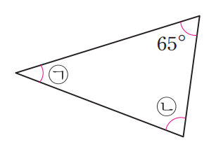
4-1
2. 각도
08 삼각형의 세 각의 크기의 합은 얼마일까요
Θ Description & Function
삼각형의 세 각의 크기의 합은 얼마일까요│ 38~39쪽
이너 버튼(페이지 2개)
풀이 확인 미니 팝업창(다음 슬라이드)
답 칸 클릭하면 답 나타남. 정답 확인 버튼은 정답 가리기로 토글 됨.
개념 정리
1
2
3
4
5
㉠과 ㉡의 각도의 합을 구해 보세요.
65˚
㉠
㉡
㉠+㉡ =
115
°
#1
#2
#3
삽화 파일명 | 이미지 위에 텍스트 새로 쓰기 한대희(2022)\4-1\3_002_2015개정\수학 4-1 지도서\app\resource\contents_sub\lesson02\ops\2\images\2_7\2_7_4.svg

Slide 15
4-1
2. 각도
08 삼각형의 세 각의 크기의 합은 얼마일까요
Θ Description & Function
삼각형의 세 각의 크기의 합은 얼마일까요│ 38~39쪽
< 풀이 확인 클릭 시 나타나는 화면>
개념 정리
1
2
3
4
5
㉠과 ㉡의 각도의 합을 구해 보세요.
65˚
㉠
㉡
풀이
㉠+㉡ =
115
°
65˚+㉠+㉡=180˚
㉠+㉡=115˚

Slide 16
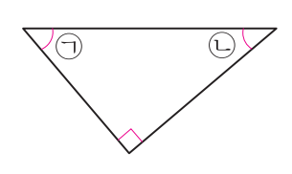
4-1
2. 각도
08 삼각형의 세 각의 크기의 합은 얼마일까요
Θ Description & Function
삼각형의 세 각의 크기의 합은 얼마일까요│ 38~39쪽
풀이 확인 미니 팝업창(다음 슬라이드)
답 칸 클릭하면 답 나타남. 정답 확인 버튼은 정답 가리기로 토글 됨.
개념 정리
1
2
3
4
5
㉠과 ㉡의 각도의 합을 구해 보세요.
㉠
㉡
㉠+㉡ =
90
°
#1
#2

Slide 17
4-1
2. 각도
08 삼각형의 세 각의 크기의 합은 얼마일까요
Θ Description & Function
삼각형의 세 각의 크기의 합은 얼마일까요│ 38~39쪽
< 풀이 확인 클릭 시 나타나는 화면>
개념 정리
1
2
3
4
5
㉠과 ㉡의 각도의 합을 구해 보세요.
㉠
㉡
풀이
㉠+㉡ =
90
°
㉠+90˚+㉡=180˚
㉠+㉡=90˚

Slide 18

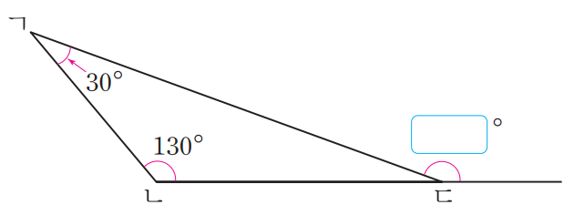
4-1
2. 각도
08 삼각형의 세 각의 크기의 합은 얼마일까요
Θ Description & Function
삼각형의 세 각의 크기의 합은 얼마일까요│ 38~39쪽
풀이 확인 팝업창(다음 슬라이드)
답 칸 클릭하면 답 나타남. 정답 확인 버튼은 정답 가리기로 토글 됨.
개념 정리
1
2
3
4
5
안에 알맞은 수를 써넣으세요.
ㄱ
30˚
160
°
130˚
ㄴ
ㄷ
#1
#2
삽화 파일명 | 이미지 위에 텍스트 새로 쓰기 한대희(2022)\4-1\3_002_2015개정\수학 4-1 지도서\app\resource\contents_sub\lesson02\ops\2\images\2_7\2_7_5.svg

Slide 19
4-1
2. 각도
08 삼각형의 세 각의 크기의 합은 얼마일까요
Θ Description & Function
삼각형의 세 각의 크기의 합은 얼마일까요│ 38~39쪽
< 풀이 확인 클릭 시 나타나는 화면>
개념 정리
1
2
3
4
5
안에 알맞은 수를 써넣으세요.
ㄱ
30˚
풀이
160
°
130˚
각 ㄱㄴㄷ의 크기를 구하면
ㄴ
ㄷ
180˚－30˚－130˚=20˚
20˚+ ˚=180˚이므로
˚=160˚

